Slide 1
Проектная деятельность с детьми старшего дошкольного возраста «Моя родословная»
Подготовил
Воспитатель
Мбдоу – Д/С № 5 «Почемучка» г. Суворов
Молостова Татьяна Владимировна

Slide 2
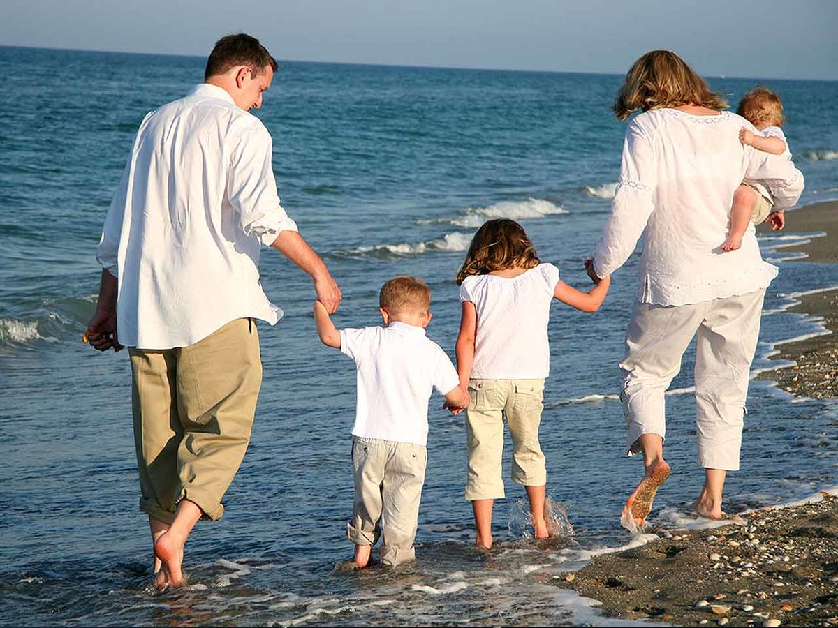
Любовь к родине начинается с семьи.
Ф. Бэкон
Любовь к родному краю, родной культуре, родной речи начинается с малого – с любви к своей семье, к своему жилищу, к своему детскому саду. Постепенно расширяясь, эта любовь переходит в любовь к родной стране, к её истории, прошлому и настоящему, ко всему человечеству
Д.С. Лихачёв

Slide 3
Цель проекта: способствовать закреплению интереса к своей семье; воспитывать любовь и уважительное отношение к родителям и своим предкам; формировать и развивать личность, развивать партнерские отношения с семьёй.

Slide 4
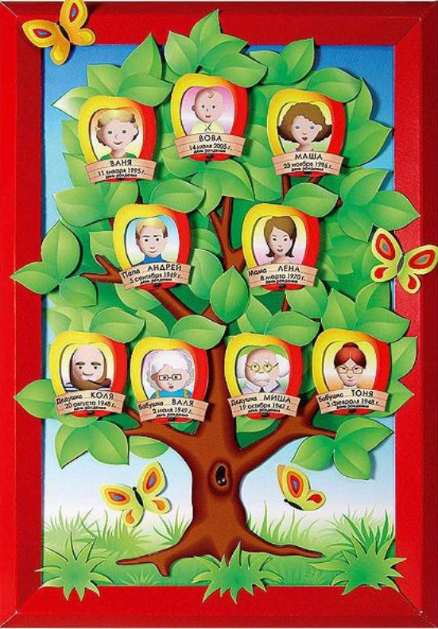
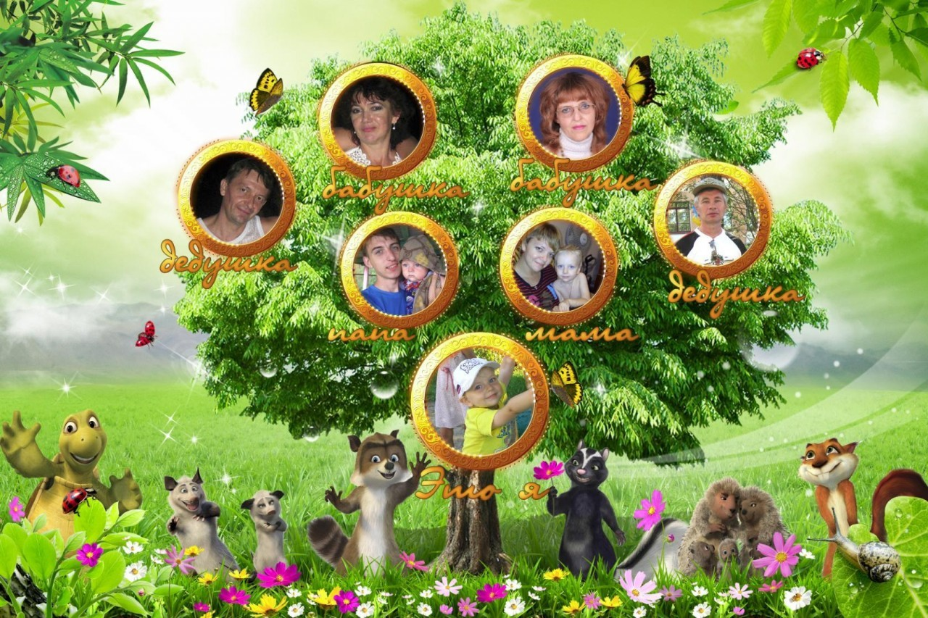

Slide 5
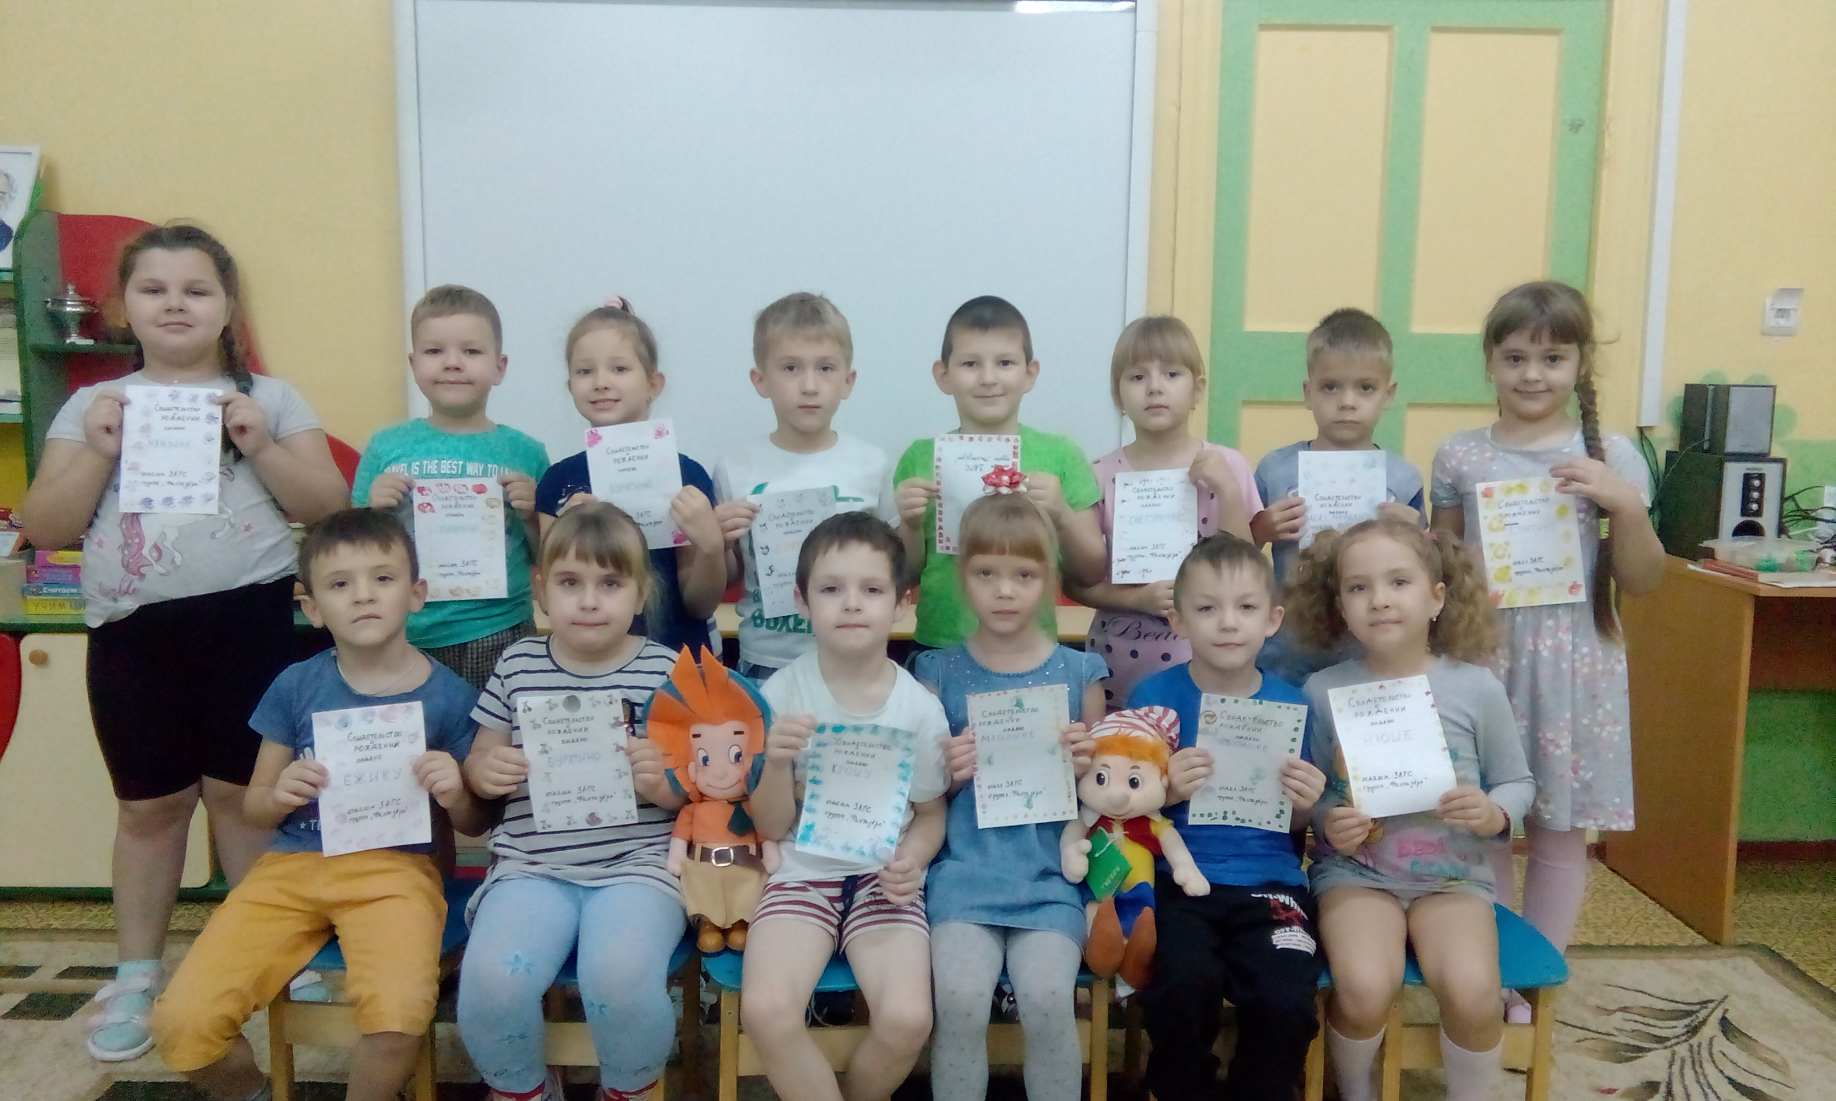
Рисование «Свидетельство о рождении для сказочный героев»

Slide 6
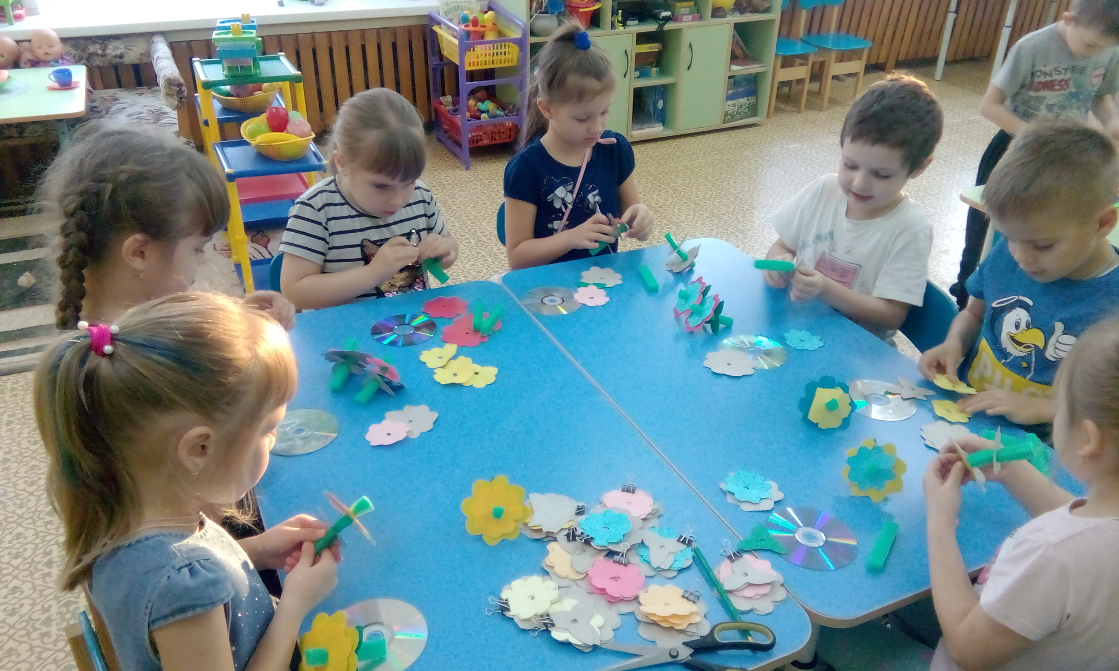

Slide 7
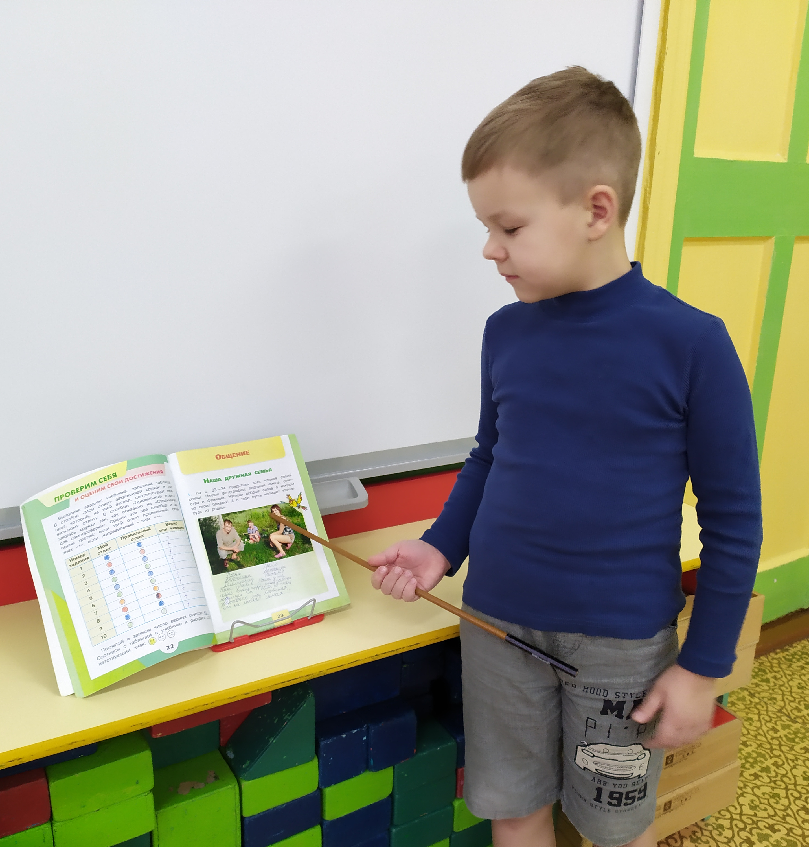
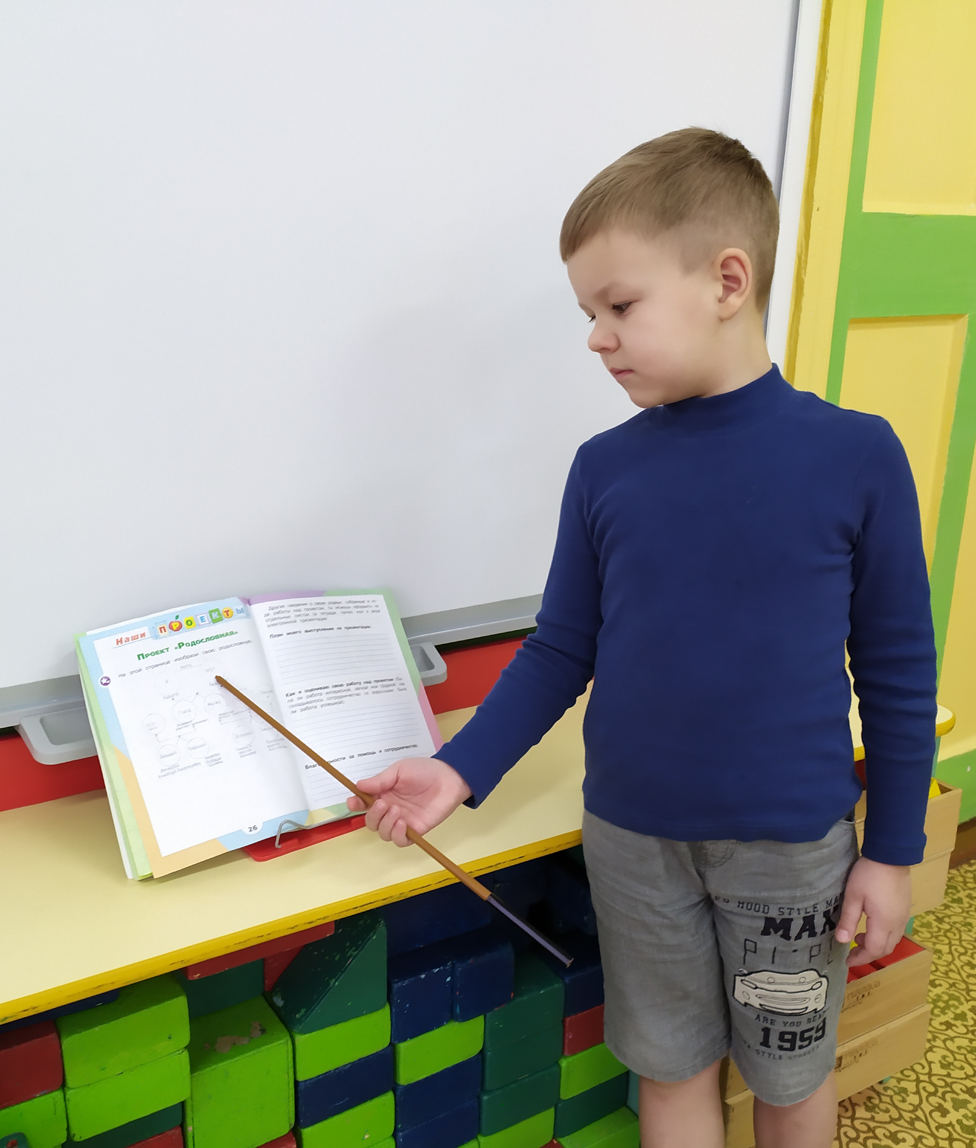
Проект «генеалогическое древо моей семьи»

Slide 8
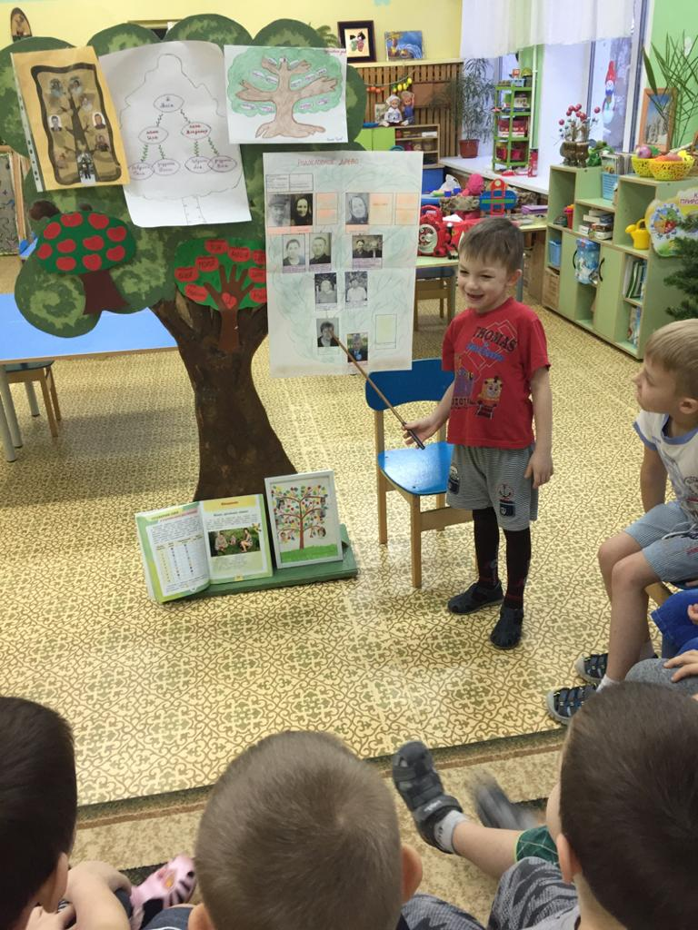
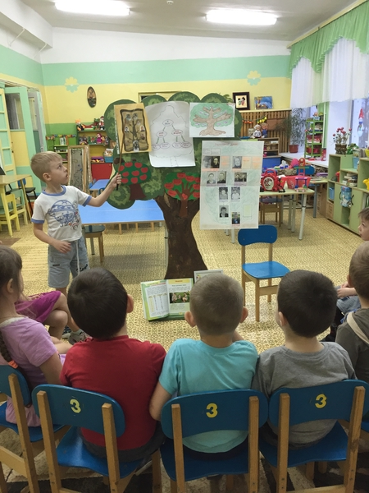

Slide 9
Вывод: считаю что цель выполнена. - дети познакомились с историей создания и развития каждой семьи; - показали необходимость знания своей родословной; - участие в проекте послужило установлению более тесных взаимоотношений детей и их родителей.

